Slide 1
Tecnologías Utilizadas

Slide 2
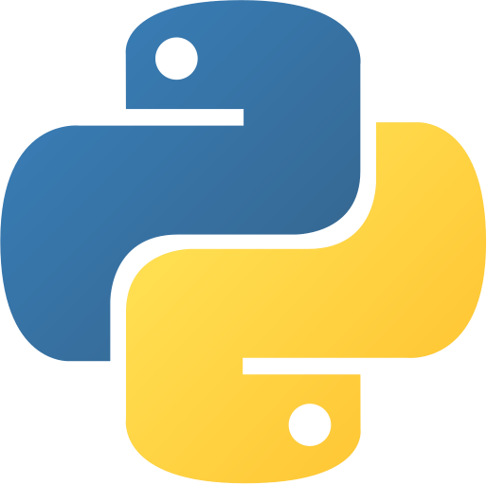



Slide 3
Django
Sites e aplicações web
ORM próprio, suporte à virtualização, autenticação e Templates.
DRY (Don’t Repeat Yourself)
MVT (Model View Template)
M: Model Regras de negócio, como o model do MVC.
T: Template Arquivo html que será renderizado pela view.
V: View Equivalente ao controller do MVC.

Slide 4
Django REST Framework
Web API’s
Gera uma API navegável que auxilia na usabilidade para os desenvolvedores. Além disso, possui um sistema de autenticação e serialização dos dados.
Torna a serialização mais fácil
Funciona como complemento ao Django

Slide 6
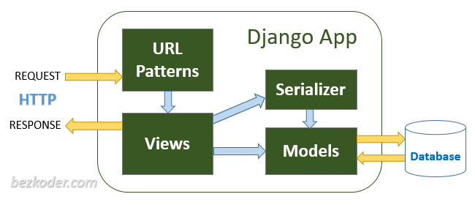
Arquitetura do Django REST Framework

Slide 7

SQLite

Slide 8
O que é o SQLite?
Sua primeira versão foi em agosto de 2000
Tinha o objetivo de ser um banco compacto e sem necessidade e instalações
É um banco de dados relacional que dispensa o uso de um servidor na sua atuação, o que o difere dos outros bancos relacionais mais conhecidos, como Oracle, MySQL e MSSQL Server.
Muito útil em aplicações de pequeno e médio porte.
Possui alta compatibilidade com os principais sistemas operacionais

Slide 9
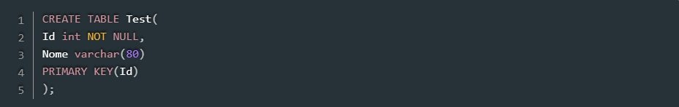
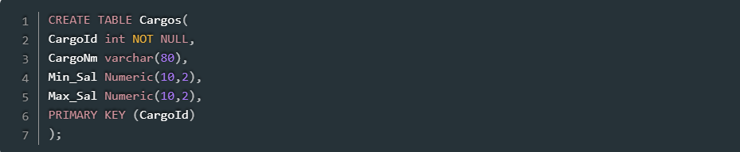
Exemplo prático de utilização do SQLite

Slide 10
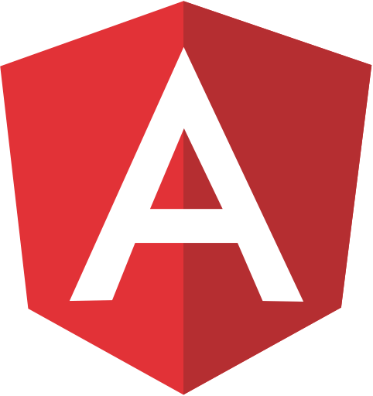
Angular

Slide 11
Mais sobre o Angular
AngularJS foi um dos primeiros Frameworks de JavaScript modernos, tendo seu início em 2010
Em 2015 nasce o “Angular”, que é a versão 2.0 do AngularJS
É um dos Frameworks MVC(Model-View-Controller) mais populares de JavaScript
Arquitetura se dá através de componentes

Slide 12
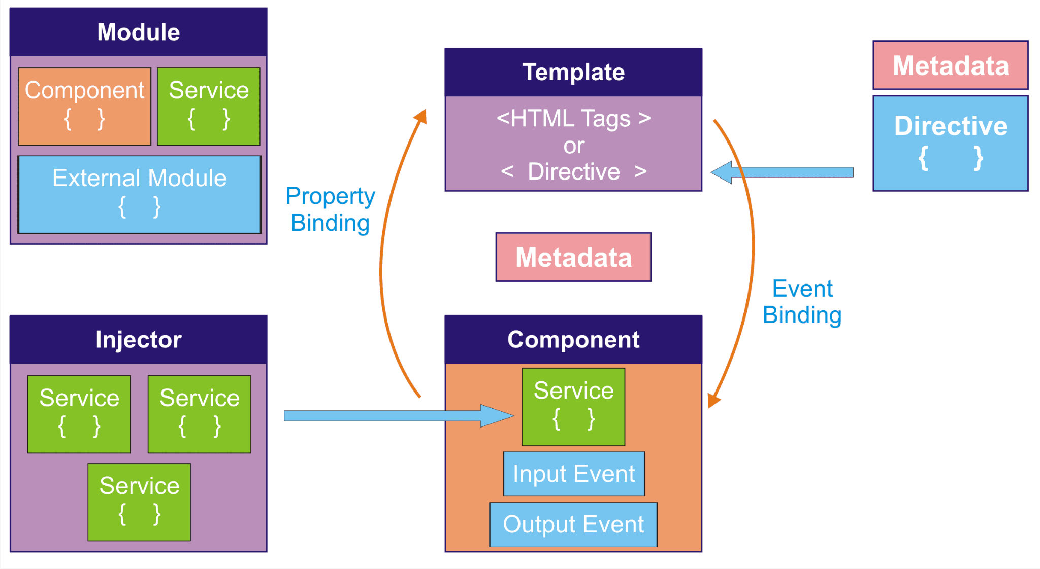
Arquitetura do Angular

Slide 13
Fontes
https://sqlite.org/fasterthanfs.html
https://www.devmedia.com.br/sqlite-o-pequeno-notavel/7249
https://rockcontent.com/br/blog/sqlite/
https://www.codecademy.com/resources/blog/what-is-angular/

